Slide 1
Intensive cattle and poultry farming
EU directives & regulations
Václav Orcígr / Arnika

Slide 3
Директива про промислові викиди (2010/75/EU)
IPPC (інтегроване запобігання та контроль забруднення)
2010/75/ЄС:
> 40 000 голів курей
> 2000 голів свиней на забій (більше 30 кг)
> 750 свиноматок
Найкращі наявні технології (BAT):
-> харчування; підготовка корму: будинки для курей та свиней (ліміти викидів аміаку + азот, фосфор); гноївка + зберігання помору
Чехія: інтегровані дозволи (IPPC); нагляд за рекомендованими процедурами

Slide 4
Директива по нітратам (91/676/EEC)
1991
„вразливі території“:
Поверхневі води або грунтові, джерела питної води – концентрація нітратів перевищує 50мг/л
Поверхневі води під загрозою погіршення якості води від с-госп джерел нітратів
Перевірка вразливих територій: періодичність -4 роки
Плани дій
Чехія: вразливі території 2003; 2016 – 3-тя редакція

Slide 5
Спільна сільськогосподарська та грантова політика ЄС
2 напрямки
1) прямі платежі: базові вимоги Регуляції Ради Європи no. 73/2009
2) програми сільського розвитку a. o. SEA; модернізація сільськогосподарських холдингів…
Чехія: вимоги по фінансуванню для кожної Директиви; механізм узгодженності (cross compliance)

Slide 6
Рамкова водна Директва та викиди у повітря
2000/60/ЄC
„12 водних пунктів“ – запровадження та огляд ключових аспектів виконання Рамкової Водної Директиви (міжнародний та локальний рівень; 12-ий пункт => участь громадськості у плануванні управління річковим басейном)
Aміак = один з найбільших забруднювачів; => Пакет чистого повітря
2016/2284/EU

Slide 7
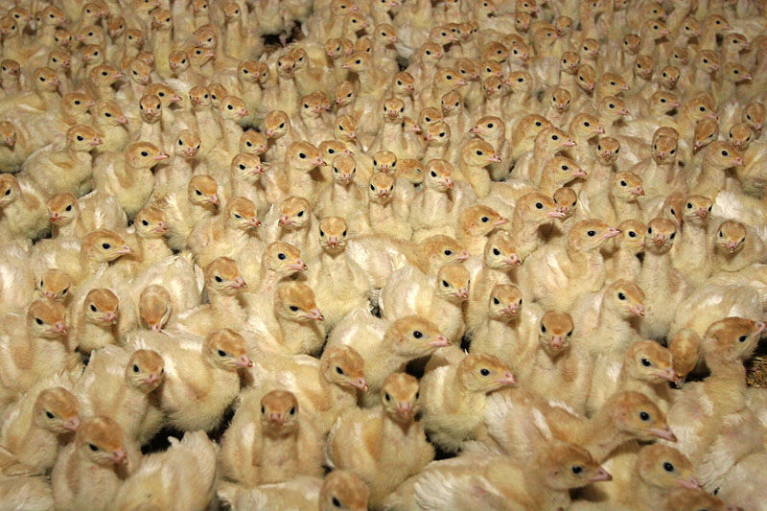
Як щодо тварин?
Директива по добробуту тварин
2007/43/ЄC (вирощування курей)
5,9 млрд бройлерів вирощуються на м’ясо в ЄС щорічно
Макс.щільність 33 кг/м2 (= близько 5 птахів); до 42 кг/м2
Хвороби, стандарти забиття, …

Slide 8
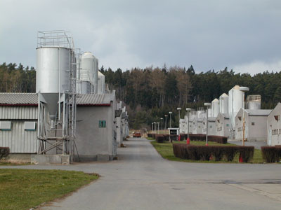
Приклад свинокомплекс lety (cz)
Комплекс інтенсивного вирощування свиней на місці колишнього конц.табору часів Другої Світової

Slide 9
Дякую за увагу!

